Slide 1
Estructura de Datos:
Listas simples

Slide 2
Características
Permiten almacenar una serie de datos en memoria heap, en direcciones no contiguas
El orden de una lista es lógico, no físico.
Los elementos son homogéneos (todos del mismo tipo).
Cada objeto almacenado en una lista conforma un nodo.
Nodo → Estructura de dos campos: Dato y enlace.
La cantidad de elementos (nodos) puede crecer o decrecer dinámicamente, ya que los objetos se crean y destruyen en la memoria heap.
No es posible saber cuántos elementos tiene la lista. Se la debe recorrer contando los nodos.

Slide 3
Características
No hay índices. Si se necesita buscar un elemento se debe recorrer la lista hasta llegar al nodo.
Se tiene un puntero al primer nodo de la lista y luego cada nodo tiene un puntero al siguiente.
El último nodo se identifica porque el puntero al siguiente contiene nullptr.
Si se pierde el puntero al inicio de la lista, se pierden los datos.

Slide 4
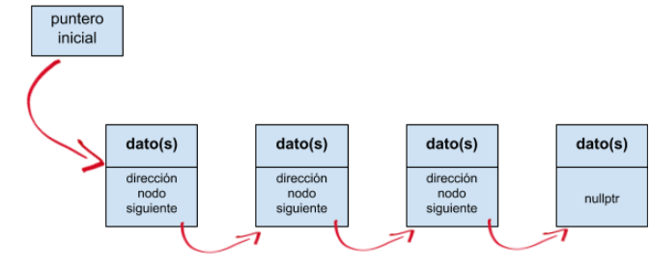
Gráfico de lista simple enlazada

Slide 5
Declaración de nodos mediante Structs
struct Nodo {
int dato; Nodo* siguiente;
};
Cada nodo contiene el (o los) datos a almacenar y un puntero al nodo siguiente en la lista.

Slide 6
Declaración del puntero inicial de la lista
Toda lista tiene un puntero inicial que no debe perderse ya que será la única variable que tendremos para referenciar a la lista
Iniciar una lista vacía:
Nodo* inicio = nullptr;
Cuando la lista está recién creada aún no hay nodos, entonces el puntero inicial es nulo.

Slide 7
Creación de un nodo apuntado por el puntero inicial
Nodo* nuevo = new Nodo();
nuevo->dato = 34;
nuevo->siguiente = nullptr;
inicio = nuevo;
En este ejemplo, el nodo recién creado es el único que existe y, por tanto, el primero y el último de la lista. Por eso está apuntado por el puntero inicial y su puntero al nodo siguiente es nullptr.

Slide 8
Recorrido de una lista
Para recorrer una lista será necesario empezar por el primer nodo y “visitar” cada uno de los demás nodos, realizando las operaciones deseadas
Se copia el puntero inicial en otra variable (ya que, si se modifica el puntero inicial, se modifica el comienzo de la lista).
Se avanza recorriendo la lista hasta encontrar un nodo que tenga como siguiente a nullptr (es decir, hasta encontrar al último nodo).

Slide 9
Recorrido de una lista
Usando While:
Nodo* aux = inicio;
while(aux != nullptr){
cout << aux->dato << endl;
aux = aux->siguiente;
}
Usando for:
for (Nodo* aux = inicio; aux != nullptr; aux = aux->siguiente)
cout << aux->dato << endl;

Slide 10
Ejercicio
Realizar una función que recorra una lista e imprima sus datos.

Slide 11
Ejercicio
void imprimir_lista(Nodo * inicio)
{
for (Nodo * aux = inicio; aux != nullptr; aux = aux->siguiente){
cout << aux->dato << endl;
}
}

Slide 12
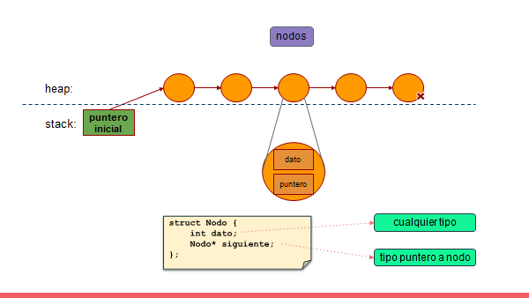

Slide 13
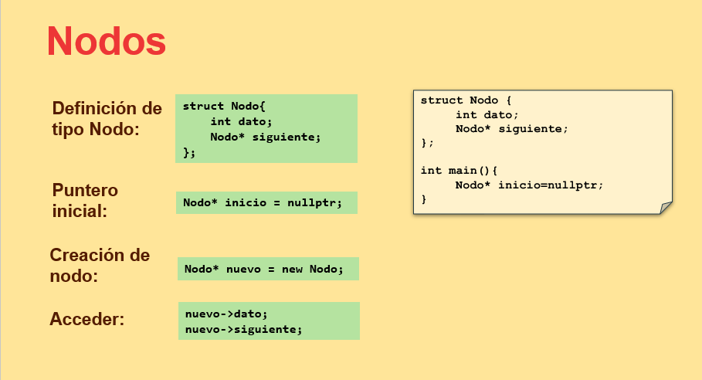

Slide 14
Carguemos números en una lista:
Al inicio de la lista.
Al final de la lista.
Ordenados de menor a mayor.

Slide 15
Inserción por delante
Se deberá generar un nuevo nodo para el elemento a agregar y almacenar en dicho nodo el dato a insertar.
A continuación, se enlazará ese nodo con el resto de la lista.
En este caso, lo enlazaremos al principio y dejaremos a este nuevo nodo como el primero de la lista.
Es muy importante no perder nunca el “principio” de la lista, dado por su puntero inicial.
Si se crea una función para insertar, el puntero al inicio de la lista debe ser un parámetro por referencia.

Slide 16
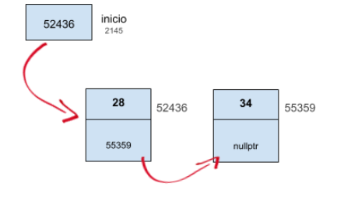
Inserción por delante
Nodo* nuevo = new Nodo();
nuevo->dato = 28;
nuevo->siguiente = inicio;
inicio = nuevo;

Slide 17
Ejercicio
Definir y realizar una función que reciba el puntero inicial de la lista y el dato a insertar y agregue el nuevo dato al inicio de la lista.

Slide 18
void ingresar_inicio(Nodo * &inicio,int nuevoDato)
{
Nodo* nuevo=new Nodo();
nuevo->dato=nuevoDato;
nuevo->sig=inicio;
inicio=nuevo;
}

Slide 19
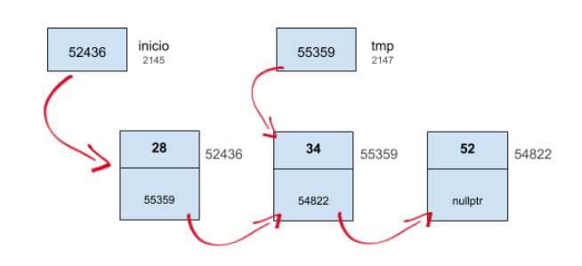
Inserción al final
Crear un nuevo nodo para el dato
Buscar el final de la lista.
Enlazar el nuevo nodo.

Slide 20
Inserción al final
Se crea un nuevo nodo que será el último de la lista, por lo que su puntero al siguiente será nullptr.
Para hacer el enlace, se debe saber si este nodo es,el único de la lista (que significa que la lista estaba vacía), lo cual se detecta analizando si el puntero inicial es nulo.
En este caso, el nodo creado será apuntado por el puntero inicial.
En caso de existir otros nodos en la lista, se realiza una copia del puntero inicial en otra variable (para no perder el comienzo de la lista) y se avanza recorriendo la lista hasta encontrar un nodo que tenga como siguiente a nullptr (último nodo).
Una vez hallado ese último nodo, se coloca como su siguiente al nuevo nodo creado.
El nodo inicial nunca se modifica.

Slide 21
Inserción al final
Nodo* nuevo = new Nodo();
nuevo->dato = 52;
nuevo->siguiente = nullptr;
if (inicio == nullptr)
inicio = nuevo;
else {
Nodo* aux = inicio;
while (aux->siguiente != nullptr)
aux = aux->siguiente;
aux->siguiente = nuevo;
}

Slide 22
Ejercicio
Definir y realizar una función que reciba el puntero inicial de la lista y el dato a insertar y agregue el nuevo dato al final de la lista.

Slide 23
void ingresar_final(Nodo * &inicio, int nuevoDato){
Nodo* nuevo=new Nodo();
nuevo->dato=nuevoDato;
nuevo->sig=nullptr;
if(inicio==nullptr){
inicio=nuevo;
}
else{
Nodo* aux=inicio;
while(aux->sig!=nullptr)
aux=aux->sig;
aux->sig=nuevo;
}
}

Slide 24
Inserción ordenada de menor a mayor
4 casos posibles:
La lista está vacía (el elemento nuevo será el primero).
El elemento nuevo es menor que todos los de la lista (va al principio).
El elemento nuevo es mayor que todos los de la lista (va al final).
El elemento nuevo debe insertarse entre otros dos (se debe buscar dónde).

Slide 25
Inserción ordenada de menor a mayor
Veamos cuáles de estos casos tienen pasos en común, para simplificar el algoritmo…
Si la lista está vacía:
El siguiente del nuevo es el apuntado por inicio.
El inicio ahora es el nuevo nodo.
Si el elemento nuevo es menor que el inicial:
El siguiente del nuevo es el apuntado por inicio.
El inicio ahora es el nuevo nodo.

Slide 26
Codificando los dos primeros casos:
if (inicio == nullptr || nuevo->dato < inicio->dato){
nuevo->siguiente=inicio;
inicio=nuevo;
}

Slide 27
Inserción ordenada de menor a mayor
3. Si el elemento nuevo es el mayor de la lista
Buscar con puntero aux el nodo que apuntará al nuevo
Si el nuevo es mayor que todos:
Enlazar el nodo aux hacia el nuevo
4. El elemento nuevo debe insertarse entre otros dos
Buscar con puntero aux el nodo que apuntará al nuevo
Si aux no llega al final de la lista:
Enlazar el nodo nuevo hacia el siguiente de aux
Enlazar el nodo aux hacia el nuevo

Slide 28
Codificando los dos últimos casos:
1. Buscar dónde insertar
Nodo* aux = inicio;
while (aux->siguiente != nullptr && aux->siguiente->dato < nuevo->dato) {
aux = aux->siguiente;
}
2. Hacer enlaces
if (aux->siguiente != nullptr) {
nuevo->siguiente = aux->siguiente;
}
aux->siguiente = nuevo;

Slide 29
En pseudocódigo…
Crear nuevo nodo
Guardar el número en el campo dato
Poner como nodo siguiente a nullptr
Si (la lista está vacía) ó (el dato nuevo es menor que el primer nodo):
El siguiente del nuevo es el inicio.
El inicio ahora es el nuevo nodo.
Si no es ninguna de las dos (entonces se insertará en medio o al final):
Buscar con un puntero auxiliar el nodo que apuntará al nuevo
Si el puntero auxiliar no llegó al final de la lista:
Enlazar el nodo nuevo hacia el siguiente del auxiliar
Enlazar el nodo auxiliar hacia el nuevo

Slide 30
void insertarOrdenado(Nodo * & inicio, int datoAInsertar)
{
//Genero un nuevo nodo para el dato que se va a insertar en la lista
Nodo * nuevo = new Nodo;
nuevo->dato = datoAInsertar;
nuevo->siguiente = nullptr;
//Si la lista está vacía o el dato es más chico que el menor elemento,
if (inicio == nullptr || datoAInsertar < inicio->dato){
nuevo->siguiente = inicio;
inicio = nuevo;
}
//Si no se insertó al principio, busco dónde debe insertarse
else{ Nodo* aux = inicio;
while (aux->siguiente != nullptr && aux->siguiente->dato < datoAInsertar)
aux = aux->siguiente;
//Hago el enlace if (aux->siguiente != nullptr)
nuevo->siguiente = aux->siguiente; aux->siguiente = nuevo;
}
}

Slide 31
Eliminación de un nodo
Para eliminar un elemento de una lista enlazada es necesario hacer tres cosas:
Buscar el nodo que contiene al elemento a eliminar (si existe)
Realizar el nuevo enlace, de ser necesario
Eliminar el puntero al nodo eliminado

Slide 32
Pasos para eliminar
Asigno un puntero auxiliar para recorrer la lista
Si debe eliminarse el primer elemento:
Asigno el puntero al primer nodo a eliminar a una variable auxiliar
Cambio el puntero inicial al siguiente de la lista
Cambio el puntero auxiliar al siguiente de la lista
Elimino el nodo de la variable auxiliar
Si no es el primero de la lista:
Si el siguiente debe eliminarse
1. Guardar el puntero del nodo a eliminar en una variable auxiliar
2. Asignar el puntero del nodo actual al siguiente q hay q eliminar
3. Eliminar el nodo de la variable auxiliar
Si no debe eliminarse el siguiente, paso al siguiente.

Slide 33
bool borrar(Nodo* & inicio, int datoABorrar){
if (inicio != nullptr){
Nodo* aux = inicio;
if (inicio->dato == datoABorrar){
inicio = inicio->siguiente;
delete aux;
return true; //Se eliminó el elemento (estaba al principio)
}
else{
while (aux->siguiente != nullptr && aux->siguiente->dato != datoABorrar)
aux = aux->siguiente;
if (aux->siguiente == nullptr)
return false; //No se encontró el elemento
else{
if (aux->siguiente->dato == datoABorrar){
Nodo* aEliminar = aux->siguiente;
aux->siguiente = aux->siguiente->siguiente;
delete aEliminar;
return true; //Se eliminó el elemento (no estaba al principio)
}
}
}
}
else
return false; //La lista está vacía
}

Slide 34
Unión (o merge) de dos listas ordenadas
Dadas dos listas cuyos elementos están ordenados, es posible obtener una tercera lista, también ordenada de forma ascendente, que contenga todos los elementos de las dos primeras listas.
Una manera de hacerlo sería generando nuevos nodos, con lo cual la nueva lista tendría copias de los datos y las dos listas originales quedarían intactas.
Una forma muy simple de hacerlo sería recorriendo cada una de las dos listas y llamando a una función que implemente el algoritmo de inserción ordenada.

Slide 35
Unión (o merge) de dos listas ordenadas
Generando nuevos nodos:
for (Nodo* p = lista1; p != nullptr; p = p->siguiente) {
insertarOrdenado(nuevaLista, p->dato);
}
for (Nodo* p = lista2; p != nullptr; p = p->siguiente) {
insertarOrdenado(nuevaLista, p->dato);
}

Slide 36
Unión (o merge) de dos listas ordenadas
Una segunda forma de unir dos listas es reutilizando sus nodos.
Este tipo de algoritmo es destructivo: las listas originales dejan de existir como tales, para pasar a formar parte de la lista nueva.

Slide 37
Unión (o merge) de dos listas ordenadas
Caso 1: cuando alguna de las dos listas está vacía
Simplemente se toma a la otra como la nueva lista fusionada.
Caso 2: Cuando las dos listas tienen elementos
Se generan dos nuevos punteros, uno será el inicial de la nueva lista y otro apuntando al elemento más pequeño. Para eso se debe comparan los primeros nodos de lista1 y lista2.
Después de haber ubicado al primer nodo de nuevalista pasamos a recorrer el resto de los nodos, comparando siempre el de lista1 con el de lista2.
Se realiza el enlace utilizando el puntero auxiliar y luego se mueve el puntero de la lista que corresponde.
Al finalizar el bucle, será porque alguna de las dos listas se quedó sin más nodos para recorrer. En ese caso, enlazamos lo que resta de la otra lista a la nueva.

Slide 38
Nodo* merge(Nodo* lista1, Nodo* lista2){
if (lista1 == nullptr)
return lista2;
if (lista2 == nullptr)
return lista1;
Nodo* nuevalista;
Nodo* aux;
if (lista1->dato < lista2->dato){
nuevalista=lista1;
aux=lista1;
lista1=lista1->siguiente;
}
else{
nuevalista=lista2;
aux=lista2;
lista2=lista2->siguiente;
}
while (lista1!=nullptr && lista2!=nullptr){
if (lista1->dato < lista2->dato){
aux->siguiente=lista1;
lista1=lista1->siguiente;
}
else{
aux->siguiente=lista2;
lista2=lista2->siguiente;
}
aux=aux->siguiente;
}
if (lista1==nullptr)
aux->siguiente=lista2;
else{
if (lista2==nullptr)
aux->siguiente=lista1;
}
return nuevalista;
}

Slide 39
Listas de structs
Hasta ahora hemos definido listas cuyos nodos contienen un dato simple. Pero es posible que el dato sea de cualquier otro tipo, incluso un struct.
struct Producto {
int codigo;
string descripcion;
double precio;
int stock;
};
struct Nodo {
producto producto;
Nodo* siguiente;
};

Slide 40
Ejercicio 16
Implementar una función que reciba una lista de números enteros y elimine todas las ocurrencias del número 5 (cinco).
Informar la cantidad de ocurrencias eliminadas.
Se debe pasar una sola vez por cada uno de los elementos de la lista.

Slide 41
int main()
{
int num;
Nodo* list = nullptr;
cout << "Ingrese un valor numerico: (0 para finalizar)";
cin >> num;
while (num != 0){
ingresar_inicio(list, num);
cout << "Ingrese un valor numerico: (0 para finalizar)";
cin >> num;
}
cout <<"Lista antes de eliminar las ocurrencias del 5: " << endl;
imprimir_lista(list);
cout <<"La cantidad de ocurrencias del 5 eliminadas es: " <<
eliminar_ocurrencias(list) << endl << endl;;
cout <<"Lista luego de eliminar las ocurrencias del 5:" << endl;
imprimir_lista(list);
return 0;
}

Slide 42
struct Nodo{
int dato;
Nodo * sig;
};
void ingresar_inicio(Nodo * &inicio,int nuevoDato){
Nodo* nuevo=new Nodo;
nuevo->dato=nuevoDato;
nuevo->sig=inicio;
inicio=nuevo;
}
void imprimir_lista(Nodo* inicio){
for(Nodo* aux=inicio;aux!=nullptr;aux=aux->sig){
cout << aux->dato << " " ;
}
cout << endl;
return;
}

Slide 43
int eliminar_ocurrencias(Nodo * &inicio){
Nodo* aEliminar;
Nodo* aux=inicio;
int eliminados=0;
while(aux!=nullptr){ //el primero es para eliminar
if (inicio->dato==5) {
aEliminar=aux;
inicio=aux->sig;
aux=aux->sig;
delete aEliminar;
eliminados ++;
}
else {
if (aux->sig!=nullptr && aux->sig->dato==5) {
aEliminar=aux->sig;
aux->sig=aux->sig->sig;
delete aEliminar;
eliminados ++;
}
else{
aux=aux->sig;
}
}
}
return eliminados;
}

Slide 44
void ingresar_final(Nodo * &inicio, int nuevoDato){
Nodo* nuevo=new Nodo();
nuevo->dato=nuevoDato;
nuevo->sig=nullptr;
if(inicio==nullptr){
inicio=nuevo;
}
else{
Nodo* aux=inicio;
while(aux->sig!=nullptr)
aux=aux->sig;
aux->sig=nuevo;
}
}

Slide 45
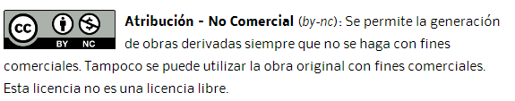
Esta presentación fue diseñada por el siguiente equipo docente:
Dra. Claudia Russo
Lic. Paula Lencina
Lic. Cecilia Rastelli
AC María Lanzillotta
AC. Marina Rodríguez
AC. David Fernández
Prog. Trinidad Picco

